Slide 1
Generare automată de teste
Gabor Iuliana

Slide 2
Cuprins
Testarea software
Soluția propusă
Metodologie de generare automată de teste
Experimente
Concluzii și întrebări

Slide 3

Testarea software
Testarea în prezent
Motivație
Necesitatea testării programelor
Scopul soluției propuse

Slide 4



Soluția propusă
metodologie de generare automată de teste
tool
model

Slide 5
Metodologie de generare automată de teste
Input: o definiție formală K de limbaj, executabilă, asupra căreia sunt necesare aplicarea unor modificări (descrise și demonstrate în: A. Arusoaie, “A generic framework for symbolic execution: Theory and applications,” Ph.D. dissertation, Faculty of Computer Science, Alexandru I. Cuza, University of Iasi, https://fmse.info.uaic.ro/publications/193/, sep 2014)
Sunt generate căi de drum până la o anumită adâncime

Slide 6
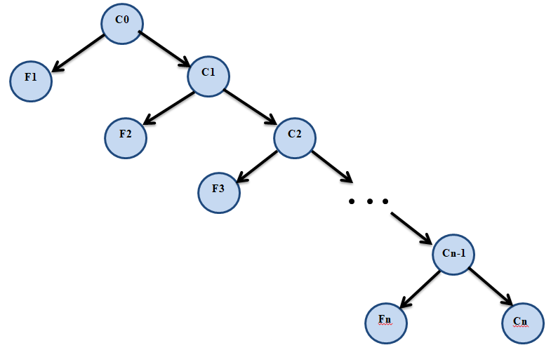
Metodologie de generare automată de teste
Condițiile sunt traduse în formule ce pot fi evaluate de Z3
Formulele sunt evaluate de Z3 care furnizează un model
Rezultatul: un test care duce pe o anumită cale de execuție

Slide 7
Experimente
Experimente pe două limbaje diferite:
IMP
KOOL
Demo

Slide 8
Concluzii și întrebări
Concluzii
Generarea automată de teste:
pornind de la definiția limbajelor
utilizând execuția simbolică
tehnică independentă de limbaj
Întrebări

